Slide 1
Presentatie wetenschappelijke Curriculumcommissie voor het funderend onderwijs
31 maart 2022

Slide 2
Belang en noodzaak bijstelling
Kerndoelen (uit 2006) en eindtermen behoeven actualisering; we lopen achter
Dit moet over de volle breedte om samenhang te houden en te bevorderen
Herijking van het curriculum moet periodiek gebeuren; we kunnen dit niet nalaten
In samenspel met ketenpartners, veld en onderwijsorganisaties.

Slide 3
Rol wetenschappelijke Curriculumcommissie
Onafhankelijke adviescommissie
Doordenken van het curriculumvraagstuk via gevraagde adviezen
opbrengst Curriculum.nu
werkopdrachten SLO
verdiepende studies
systeem van periodieke herijking
Gewenste curriculumherziening helpen realiseren

Slide 4
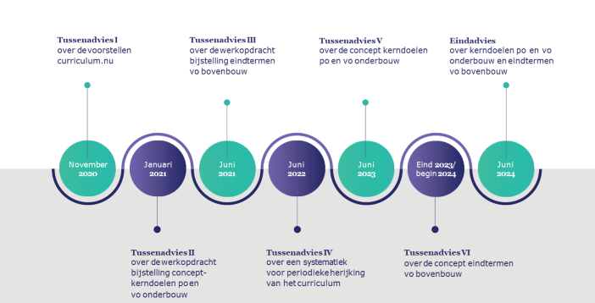

Slide 5
Tussenadvies 1 Kaders voor de toekomst
Taxatie opbrengst curriculum.nu: bruikbaar maar niet toereikend
Belang van eenduidige ontwerpprincipes (rationale, focus)
Een vooraf vastgestelde samenhangende en consistente aanpak (architectuur)

Slide 6
Tussenadvies 2 Doel en ruimte
Het belang van een breed en gevarieerd curriculum met doeldomeinen kwalificatie, socialisatie en persoonsvorming
Werk met eenduidige typologie van kerndoelen
Werk met vooraf vastgestelde ontwerpruimte om overladenheid tegen te gaan

Slide 7
Tussenadvies 3 Examenprogramma’s in perspectief
Eindtermen als basis voor examens en voor een breed curriculum
Betere inhoudelijke balans tussen centraal- en schoolexamen
Werk met vooraf vastgestelde ontwerpruimte om overladenheid tegen te gaan

Slide 8
Verdiepende studie Samenhang in het curriculum (1)
Meer samenhang creëren door het gebruik van een rationale
Overladenheid wordt aangepakt door een betere aansluiting van vakken en leergebieden, leerjaren en schoolsoorten
Burgerschap en Digitale Geletterdheid krijgen eigen herkenbare kerndoelen en eindtermen

Slide 9
Verdiepende studie Samenhang in het curriculum (2)
Scholen hebben de opdracht zelf vorm te geven aan een meer samenhangend curriculum. Faciliteer scholen hierin en zorg voor een goede curriculumbekwaamheid van de leraar.
Maak onderscheid tussen vakspecifieke vaardigheden, verbindende vaardigheden en conditionele vaardigheden.

Slide 10
Tussenstand:
De adviezen en studies zijn door de vorige minister aangeboden aan de Kamer met een positieve waardering.
De adviezen en aanbevelingen zijn verwerkt in de werkopdrachten en werkinstructies van SLO
De bijstelling van de examenprogramma’s: Nederlands, wiskunde, de moderne vreemde talen, maatschappijleer en de bètavakken is gestart.
De Curriculumcommissie werkt nu aan haar advies voor een systeem van periodieke herijking.

Slide 11
Tussenadvies 4 periodieke herijking
Hoe te komen tot een vaste cyclus van periodieke curriculumbijstelling?
Wie vervult welke functie in de keten?
Hoe worden die functies ondergebracht in een cyclisch meerjarig proces met vaste ijkmomenten?

